Slide 1

WEB GAME DOCUMENTATION
NEON
BLADE
60Hz 결정론 기반
1대1 검투 액션 그레이박스
Phaser 3 · TypeScript · Vite
전투 판정, 가독성, 입력 반응을 검증하는 웹 프로토타입
2026.08 · PROJECT OVERVIEW
01
Notes:
[Sources]
- Local project: README.md and package.json
- Generated visual: built-in image generation; prompt recorded in the image metadata

Slide 2
GAME SUMMARY
60 Hz · 1v1 · BROWSER
공격을 읽고,
한 박자 먼저 대응하는 게임
02
Notes:
[Sources]
- Local project: README.md
- Local project: src/combatData.ts (FIXED_HZ and ROUND_FRAMES)

Slide 3
PLAYER JOURNEY
플레이 흐름은 로그인부터 결투까지 끊김 없이 이어진다
브라우저 세션으로 진입을 제어하고, 선택한 로드아웃을 유지한 채 바로 전투에 배치한다.
01
02
03
04
SIGN IN
MAIN MENU
WAREHOUSE
COMBAT
플레이어 ID와 4자 이상
프로토타입 비밀번호
Quick Match 또는
Warehouse 선택
캐릭터·특성·아이템을
선택하고 저장
60초 라운드에서
AI 라이벌과 1대1 결투
ESC → 메인 메뉴 · R → 즉시 라운드 재시작
03
Notes:
[Sources]
- Local project: README.md
- Local project: src/main.ts (LoginScene, MainMenuScene, WarehouseScene, CombatScene)
- Local project: src/authSession.ts and src/playerLoadout.ts

Slide 4
CONTROLS
입력은 이동·공격·회피를 같은 화면에서 즉시 조합한다
마우스 조준과 키보드 이동을 결합하고, 타이밍 입력으로 패링·페인트·대시를 구분한다.
입력 | 기능 | 동작
WASD + Mouse | 이동·조준 | 이동 방향과 공격 방향을 분리
WASD 두 번 | 그라운드 대시 | 10틱 안에 재입력 · 무적 없음 · 대각선 조합 가능
Space | 방향 롤 | 2틱 준비 뒤 8틱 무적 · 2회 충전
LMB | 블레이드 인터셉트 | 접촉 직전 3틱 패링 · 미접촉 시 경공격으로 연결
RMB / Shift+RMB | 강공격 | 기본 강공격 또는 시작 시 8프레임 지연
Q | 페인트 | 커밋 전 합법 구간에서 공격 취소
R / Esc / F3 | 운영 | 재시작 / 메뉴 복귀 / 디버그 오버레이
04
Notes:
[Sources]
- Local project: README.md controls
- Local project: src/groundInput.ts
- Local project: src/combatData.ts
- Local project: src/main.ts input bindings

Slide 5
COMBAT CORE
전투의 핵심은 네 가지 선택 사이의 위험 교환이다
LIGHT
HEAVY
빠른 압박
느리지만 큰 보상
12 / 4 / 12
24 / 6 / 24
준비 / 활성 / 피해.
짧은 회수로 간결한 확인 공격.
더 긴 리치와 넉백.
Shift로 8프레임 타이밍 흔들기.
PARRY
MOBILITY
접촉 직전 역전
위치와 무적의 분리
3 → 60 ticks
DASH ≠ ROLL
LMB 인터셉트 성공 시
상대는 1초간 패리 브레이크.
대시는 빠르지만 무적 없음.
롤은 8틱 무적으로 위험 회피.
05
Notes:
[Sources]
- Local project: src/combatData.ts (attack, parry, dodge, dash values)
- Local project: README.md (blade intercept behavior)
- Local project: src/combat.ts (state transitions and parry break)

Slide 6
CORE GAME LOOP
캐릭터 선택부터 승패까지 하나의 반복 가능한 루프로 이어진다
핵심 공방은 접근 → 공격·회피·패링 → 승패 → 재시작 또는 재선택으로 반복된다.
01
02
03
04
CHARACTER SELECT
APPROACH
COMBAT
RESULT
VANGUARD / ARIA
캐릭터 선택
60초 라운드·재등장
상대 거리 접근
공격·구르기·패링
60Hz 판정 반복
승리·패배·무승부
재시작·재선택
R → 즉시 재시작 | Esc → 캐릭터 선택으로 복귀
06
Notes:
[Sources]
- User-provided Mermaid flow: character selection → approach → combat exchange → result → restart or reselection
- Local project contracts: 60Hz fixed tick, controls, round flow

Slide 7
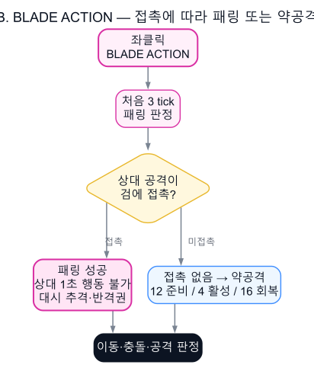
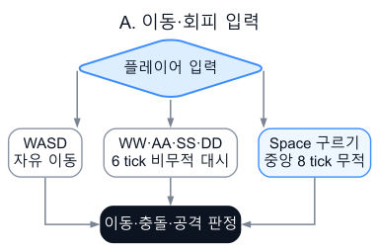
INPUT & BLADE FLOW
이동·회피 입력과 Blade Action 분기
07
Notes:
[Sources]
- User-provided Mermaid flow: WASD, double-tap dash, Space roll, LMB Blade Action
- Local project contracts: 3-tick intercept, 12/4/16 light attack, 1-second parry break
- Diagram rendering: bundled @viz-js/viz

Slide 8
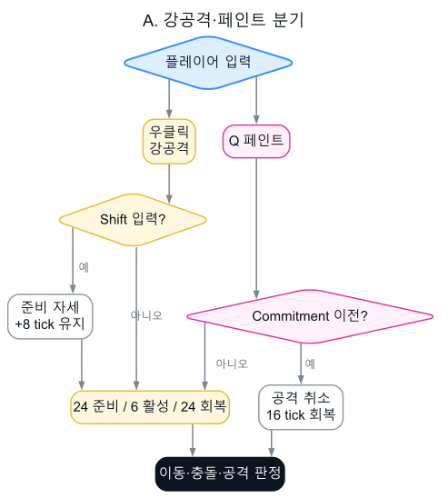
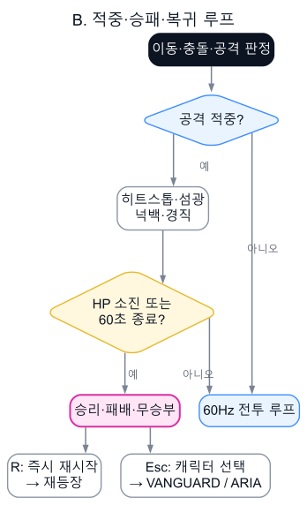
ATTACK & RESULT FLOW
강공격·페인트에서 승패 이후 복귀까지
08
Notes:
[Sources]
- User-provided Mermaid flow: heavy delay, Q feint, hit resolution, restart and character reselection
- Local project contracts: 24/6/24 heavy attack, +8-tick delay, 16-tick feint recovery, 60-second round
- Diagram rendering: bundled @viz-js/viz

Slide 9
READABILITY
가독성 피드백이 공격의 실제 접촉 순간을 보여준다
노란 스윕 아크
공격 준비 단계에서 궤적과 범위를 먼저 노출한다.
6 → 1
READY → LMB!
6틱부터 카운트다운하고 마지막 1틱에 입력을 요구한다.
LMB!
HUD와 타격감
양측 체력·60초 타이머·히트스톱·플래시로 결과를 확인한다.
이동 잔상과 F3
접촉 예측 카운트다운
외곽 링 70 → 24px
대시·롤의 궤적과 상태/히트박스를 디버그 오버레이로 검증한다.
09
Notes:
[Sources]
- Local project: src/presentationData.ts (countdown and ring dimensions)
- Local project: src/combatTelegraph.ts
- Local project: src/main.ts (HUD, trails, F3 overlay)
- Local project: src/healthHud.ts

Slide 10
PLAYER STATE
프로토타입 상태는 브라우저 저장소 두 층으로 나뉜다
인증 세션은 일시적으로, 개인 로드아웃은 지속적으로 보존한다.
현재 프로토타입의 경계
sessionStorage
SIGN IN → 메뉴 게이트 → LOG OUT 시 삭제
• 비밀번호는 저장하지 않음
• 실제 인증은 서버/API 필요
• 특성·아이템 효과는 아직
전투 밸런스에 적용하지 않음
localStorage
캐릭터 2종 + 특성 3종 + 아이템 3종
neon-blade.loadout.v1
10
Notes:
[Sources]
- Local project: README.md
- Local project: src/authSession.ts
- Local project: src/playerLoadout.ts
- Local project: src/characterProfiles.ts

Slide 11
TECHNICAL STRUCTURE
모듈 분리로 전투 규칙과 화면 표현을 독립 검증한다
영역 | 주요 모듈 | 책임
Scene / UI | main · healthHud | 로그인·메뉴·창고·전투·HUD
Combat | combat · combatData | 60Hz 상태 전이·판정·수치
Motion | combatMotion · combatTelegraph | 포즈·검 스윕·접촉 예측
Input | groundInput · aimAssist | 대시 조합·방향 입력·조준 보정
Player State | characterProfiles · playerLoadout · authSession | 외형·선택·브라우저 저장
Tooling | Phaser 3 · TypeScript · Vite · Vitest | 런타임·빌드·테스트
실행·검증 명령
npm run dev npm test npm run lint npm run build
11
Notes:
[Sources]
- Local project: package.json
- Local project: README.md
- Local project: src directory module structure
- Local project: tests directory

Slide 12
DEVELOPMENT ROADMAP
콘텐츠보다 먼저, 한 판이 끝까지 이어지는 구조를 완성한다
연습·매치·온라인·팀 확장을 순서대로 검증하면 재작업을 줄일 수 있다.
01
02
03
04
TRAINING
ONLINE 1V1
MAP & 2V2
3V3 & POLISH
패링·구르기 타이밍
설정 가능한 더미
서버 판정·매칭
재접속·재대결
대칭 맵·팀 규칙
가독성·관전
부하·밸런스 검증
캐릭터·이펙트
각 단계의 플레이 테스트를 통과한 뒤 다음 규모로 확장
12
Notes:
[Sources]
- User discussion: prioritized feature roadmap
- Local source deck: existing flowchart visual pattern

Slide 13
MATCH LOOP
로그인부터 재대결까지 끊김 없는 한 판이 기본 단위다
개인 페이지와 매칭은 전투 전후를 연결하고, 결과가 다음 선택으로 되돌아온다.
01
02
03
04
SIGN IN
PREPARE
MATCH
RESULT
계정 인증·세션
재접속 준비
창고·캐릭터·특성
매칭 모드 선택
카운트다운·전투
승패·관전 처리
보상·전적·재대결
로비 또는 종료
재대결 → 같은 조합 즉시 시작 | 로비 → 모드·로드아웃 변경
13
Notes:
[Sources]
- User discussion: login, personal page, multiplayer requirements
- Local project: current LoginScene / MainMenuScene / WarehouseScene / CombatScene flow

Slide 14
GAMEPLAY PRIORITIES
멀티플레이 전에 네 가지 플레이 경험을 완결해야 한다
TRAINING
MATCH RULE
타이밍을 학습
한 판을 완결
PARRY LAB
ROUND LOOP
공격·페인트·속도 설정 더미
접촉·무적 구간 즉시 피드백
카운트다운·승패·재대결
탈주·동점·시간초과 규칙
TARGETING
AUDIO
다대다를 읽기
소리로 예측
SOFT AIM
CUE FIRST
강제 락온 없이 약한 보정
아군·적군·화면 밖 위험 표시
강공격·패링·회피 소리
음악 박자 판정은 사용하지 않음
14
Notes:
[Sources]
- User discussion: training, match loop, targeting, sound priorities
- Local project: current combat readability and mobility contracts

Slide 15
ACCOUNT & PERSONAL
로그인 서버와 개인 페이지가 장비 선택을 안전하게 이어준다
브라우저 임시 저장은 프로토타입에만 남기고, 계정 데이터는 서버가 권한을 가진다.
서버 권한의 경계
SESSION / AUTH
SIGN IN → TOKEN → LOBBY → RECONNECT / LOG OUT
• 비밀번호 해시·세션 만료
• 아이템 소유·장착 검증
• 전투 결과·보상 기록
• 클라이언트 저장값은 표시용
PLAYER DATA
CHARACTER + INVENTORY + TRAIT PRESET + COSMETIC
account · inventory · loadout · match history
15
Notes:
[Sources]
- User discussion: real login server and personal inventory / trait page
- Local project: authSession.ts and playerLoadout.ts prototype boundary

Slide 16
MODE EXPANSION
1대1의 네트워크 품질을 증명한 뒤 팀 규모를 키운다
인원 증가보다 판정 권한·시야·협공 규칙을 먼저 고정한다.
01
02
03
04
ONLINE 1V1
MAP SYSTEM
2V2
3V3
60Hz 서버 판정
예측·보정·재접속
대칭 스폰·경계
벽·카메라·크기
전멸전·관전
협공·경직 보호
부하·대역폭 검증
3인 HUD·밸런스
2대2가 안정되기 전에는 3대3 전용 콘텐츠를 만들지 않는다
16
Notes:
[Sources]
- User discussion: maps, 2v2, 3v3 modes
- Local project: 60Hz fixed-tick combat foundation

Slide 17
TEAM READABILITY
다대다에서는 공격보다 위험의 출처를 먼저 보여줘야 한다
아군·적군 식별
팔레트·외곽선·상단 체력바를 팀 단위로 통일한다.
3 → 1
화면 밖 위험
공격 방향·거리·접촉 임박을 가까운 위협부터 표시한다.
FOCUS
연속 피격 보호
다중 공격의 무한 경직을 막되 무조건 탈출은 허용하지 않는다.
접근성·설정
여러 위험 중
지금 대응할 하나를 강조
키 변경·색약 팔레트·이펙트 강도·지연 표시를 제공한다.
17
Notes:
[Sources]
- User discussion: multiplayer readability and accessibility needs
- Local project: current health HUD and combat telegraph patterns

Slide 18
DELIVERY GATES
완료 게이트를 통과할 때만 다음 규모로 확장한다
단계 | 핵심 산출물 | 완료 게이트
1 TRAINING | 패링·회피 연습장 | HUD 없이 타이밍 학습 가능
2 ONLINE 1V1 | 인증·로비·서버 판정 | 재접속·지연·승패 일치
3 MAP | 대칭 회색박스 2~3종 | 스폰·경계·카메라 공정
4 TEAM 2V2 | 전멸전·관전·협공 규칙 | 무한 경직·도주 최적화 없음
5 TEAM 3V3 | 3인 HUD·부하 대응 | FPS·대역폭·가독성 기준 통과
6 CONTENT | 캐릭터 3종·VFX·사운드 | 역할 차별·수평 밸런스 유지
우선 개발 순서
연습장 → 온라인 1v1 → 맵 → 2v2 → 3v3 → 콘텐츠
18
Notes:
[Sources]
- User discussion: agreed implementation order and completion gates
- Local project: current tested graybox prototype

Slide 19
NEXT DEVELOPMENT
미개발 기능은 의존성 순서로 만든다
앞 단계의 데이터·네트워크 계약을 다음 단계가 그대로 사용하도록 순서대로 개발한다.
01
02
03
04
ACCOUNT CORE
ONLINE 1V1
PERSONAL PAGE
EXPANSION
로그인·세션
프로필 DB
로비·방
서버 권위 판정
인벤토리·특성
장착·저장
맵 → 팀전
캐릭터·VFX
지금 시작: ACCOUNT CORE | 완료 후 ONLINE 1V1
19
Notes:
[Sources]
- User discussion: login server, personal page, maps, 2v2/3v3, effects and character design are not yet developed
- Development order is a dependency-based synthesis of the existing local roadmap

Slide 20
STEP 1 · ACCOUNT CORE
먼저 로그인과 서버 저장의 최소 골격을 만든다
기능을 늘리기 전에 사용자·세션·프로필의 단일 권한을 서버에 둔다.
구현 방식 / 완료 기준
API / SESSION
REGISTER → SIGN IN → REFRESH → LOG OUT
• 비밀번호 해시·세션 만료
• API 입력 검증·오류 규격
• 로그인→메인→재접속 복원
• 계정 간 데이터 섞임 0건
DATABASE
USER + PROFILE + LOADOUT SNAPSHOT
users · sessions · profiles · loadouts
20
Notes:
[Sources]
- User discussion: login is required before the multiplayer main flow
- Completion criteria are implementation guidance, not claims about existing functionality

Slide 21
STEP 2 · ONLINE 1V1
다음은 기존 60Hz 전투를 서버 권위 1대1로 옮긴다
화면은 클라이언트가 그리되 피해·패링·승패는 서버 판정을 따른다.
구현 방식 / 완료 기준
MATCH FLOW
LOBBY → PRIVATE ROOM → READY → 60s MATCH → RESULT
• 입력 번호와 fixed-tick 연결
• 서버가 HP·패링·승패 결정
• 지연·손실에서도 상태 수렴
• 이탈·중복 보상 방지
NETWORK LOOP
INPUT → SERVER TICK → SNAPSHOT → INTERPOLATION
sequence id · reconnect · timeout · latency simulation
21
Notes:
[Sources]
- Existing local combat contract: 60Hz fixed-tick gameplay
- Server-authoritative migration is proposed implementation guidance for the unbuilt online mode

Slide 22
AFTER ONLINE 1V1
1대1이 안정되면 개인화와 콘텐츠를 순차 확장한다
단계 | 어떻게 구현 | 완료 기준
3 PERSONAL | 인벤토리·특성·장착 API | 재접속 후 장착 복원·서버 검증
4 MAP | 스폰·경계·카메라 규칙 데이터화 | 맵 2종에서 같은 전투 테스트 통과
5 TEAM 2V2 | 팀·타깃·관전·이탈 규칙 | 4인 한 판 완주·무한 경직 없음
6 TEAM 3V3 | HUD·대역폭·부하 대응 | 6인 동기화·성능 기준 통과
7 CHARACTER | 베이스 캐릭터 후 변형 추가 | 실루엣·공격 가독성 유지
8 VFX / SOUND | 판정 이벤트에서 효과만 재생 | 판정 은폐 없이 성능 기준 유지
개발 순서
계정 기반 → 온라인 1v1 → 개인페이지 → 맵 → 2v2/3v3 → 캐릭터·VFX
22
Notes:
[Sources]
- User discussion: personal inventory and traits, maps, 2v2/3v3, effects and character design
- The sequence intentionally defers team modes and final art until Online 1v1 is stable

Slide 23
NEXT BUILD
지금 시작할 개발은
로그인·서버 저장 골격이다.
FIRST PR
Auth API · 세션 · Profile DB · 로그인→메인→재접속 복원
23
Notes:
[Sources]
- User request: make the next unbuilt development work and implementation method explicit

